Slide 1
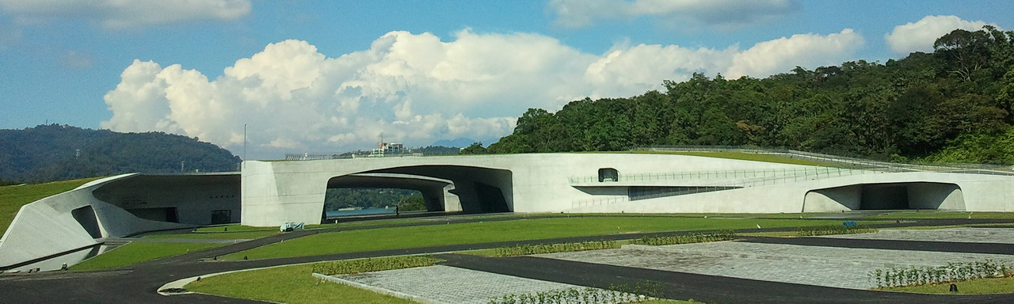
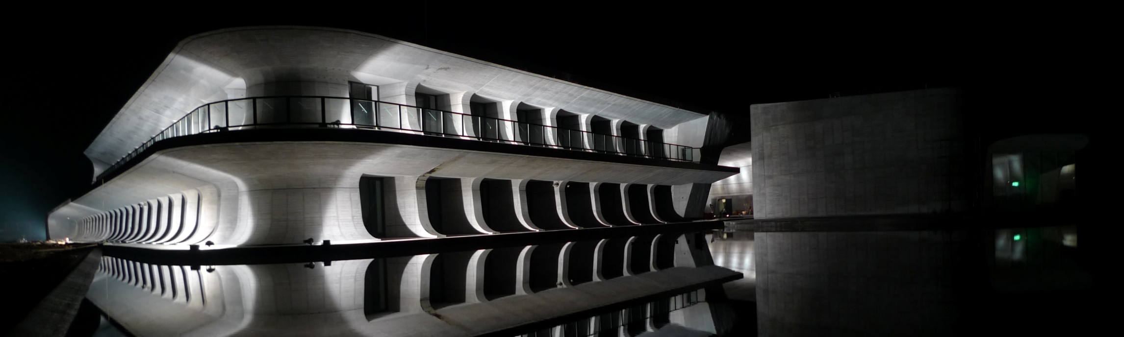
日月潭向山行政暨遊客中心/2008
日月潭向山行政暨遊客中心/2008

Slide 2
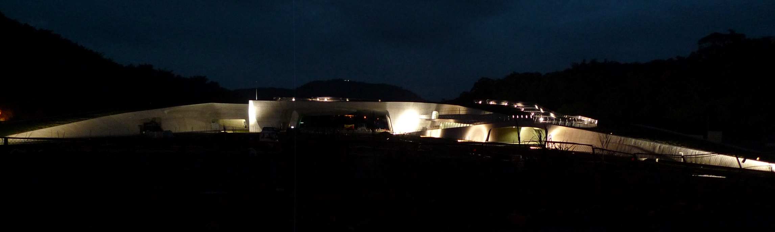
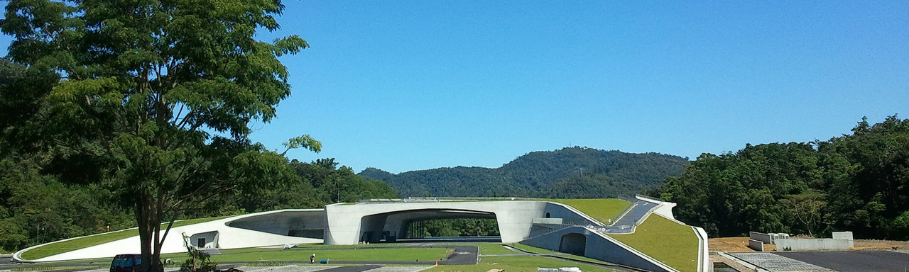
日月潭向山行政暨遊客中心/2008
日月潭向山行政暨遊客中心/2008

Slide 3
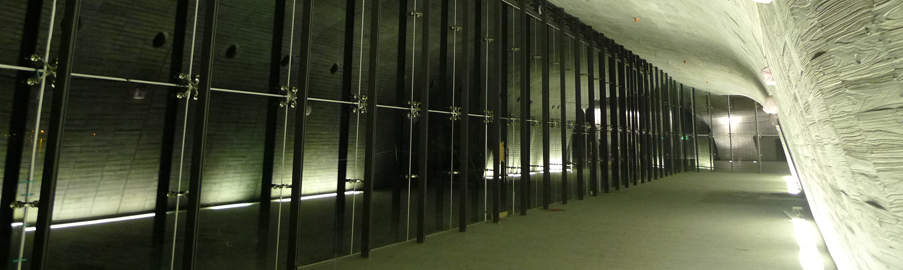
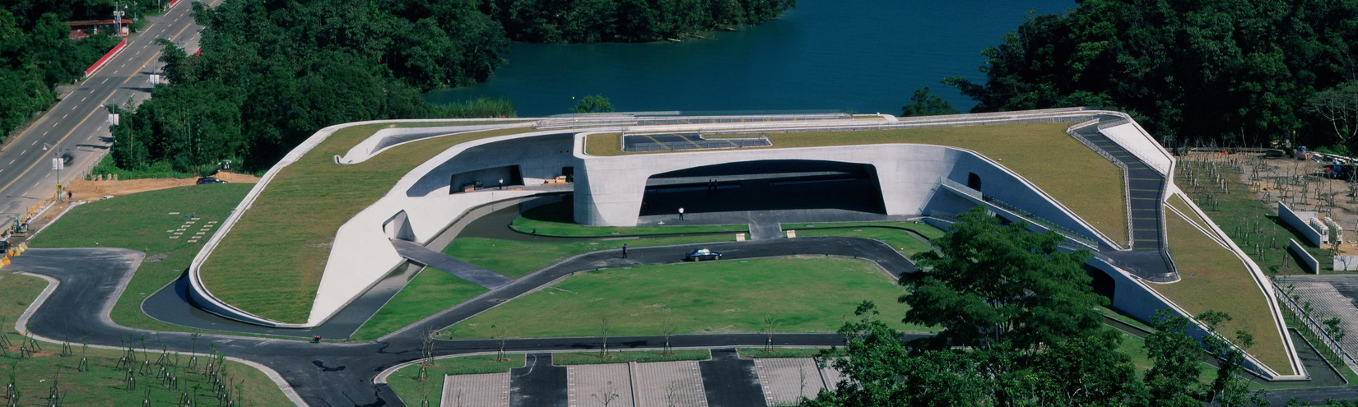
日月潭向山行政暨遊客中心/2008
日月潭向山行政暨遊客中心/2008

Slide 4
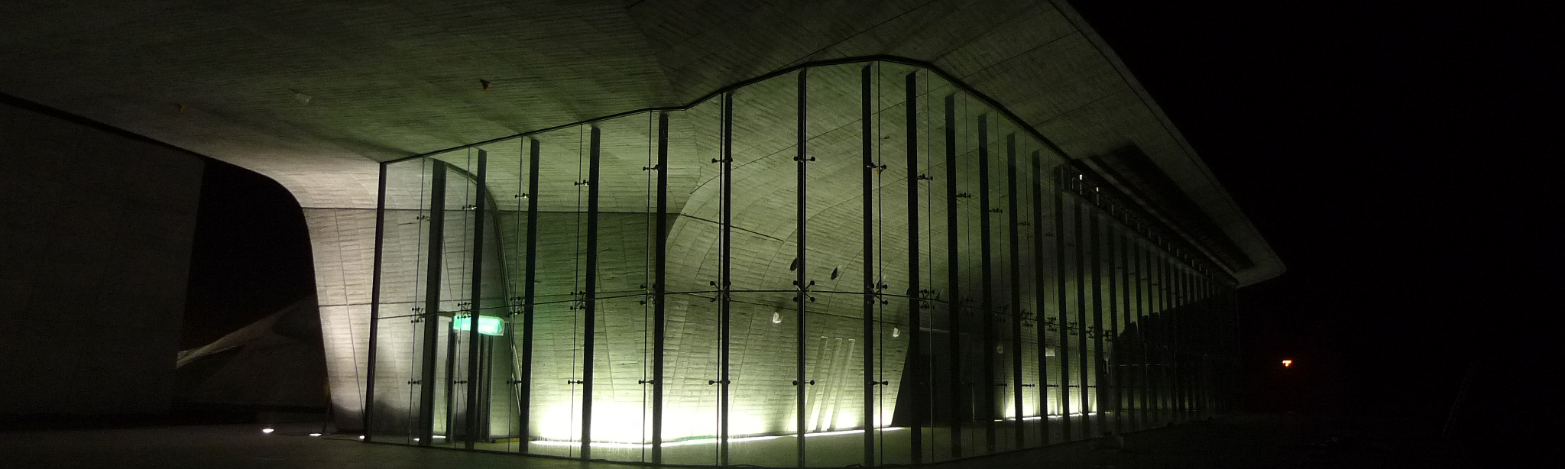
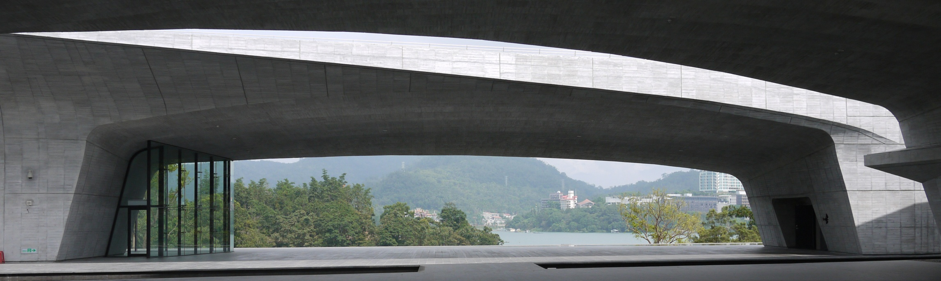
日月潭向山行政暨遊客中心/2008
日月潭向山行政暨遊客中心/2008

Slide 5
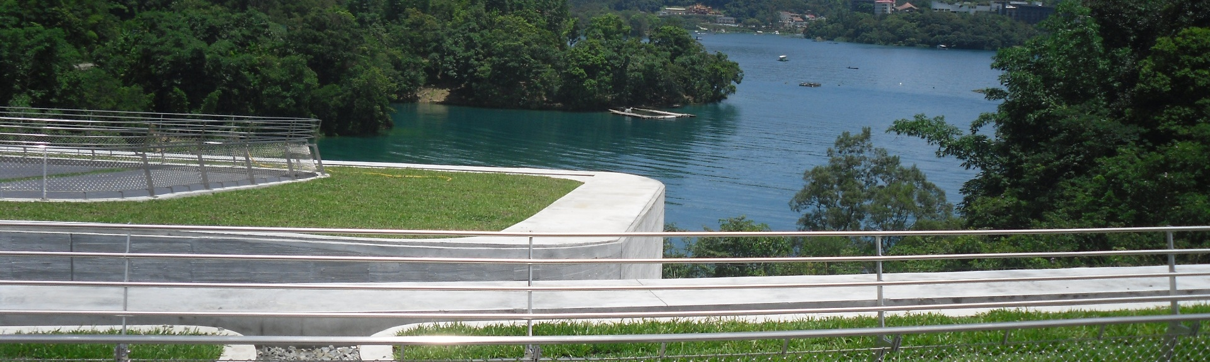
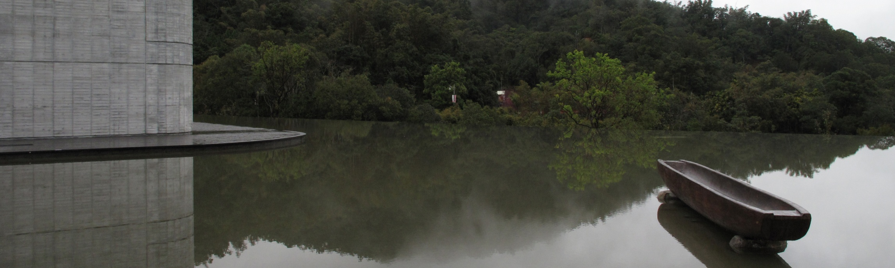
日月潭向山行政暨遊客中心/2008
日月潭向山行政暨遊客中心/2008

Slide 6
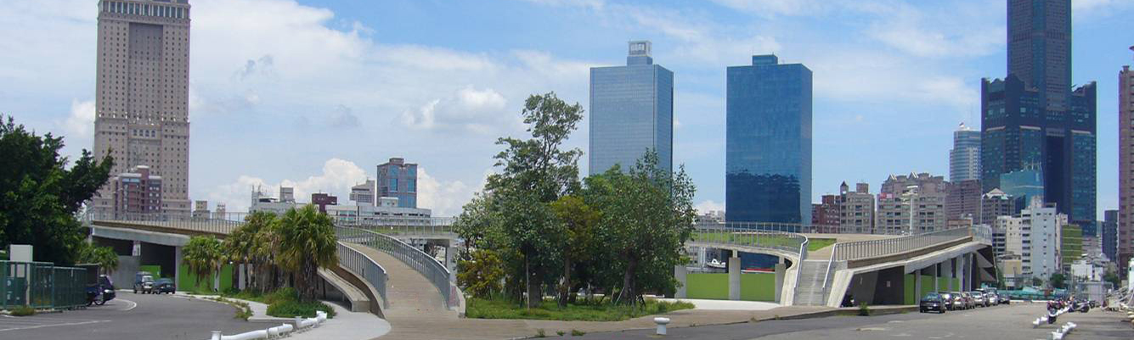
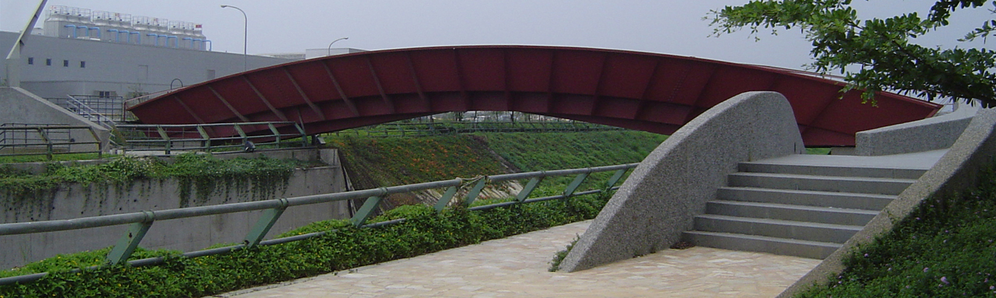
高雄市3號船渠東岸及11.12號碼頭開發工程/2006
南科大洲排水景觀及行人橋工程/2001

Slide 7
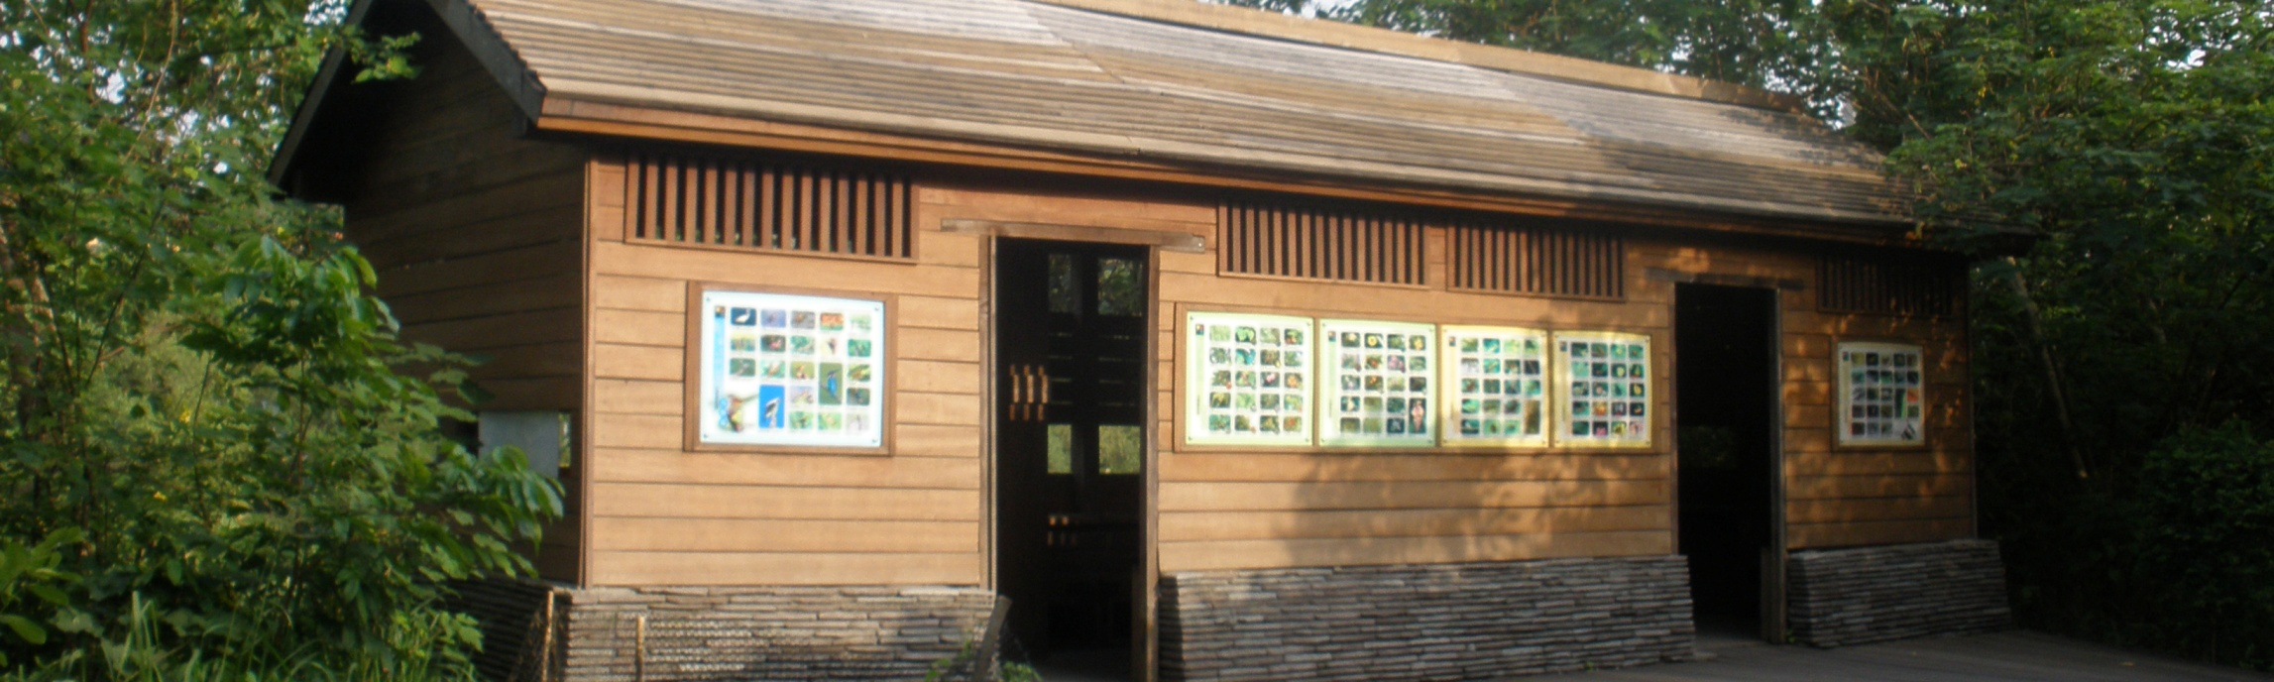
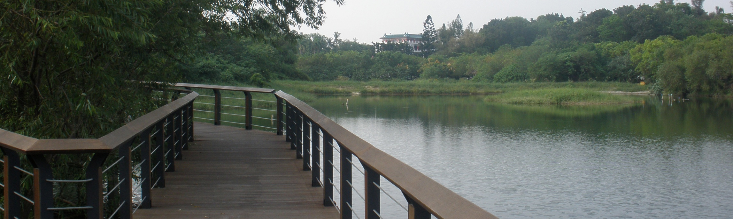
高雄縣鳥松溼地公園工程/1999
高雄縣鳥松溼地公園工程/1999

Slide 8
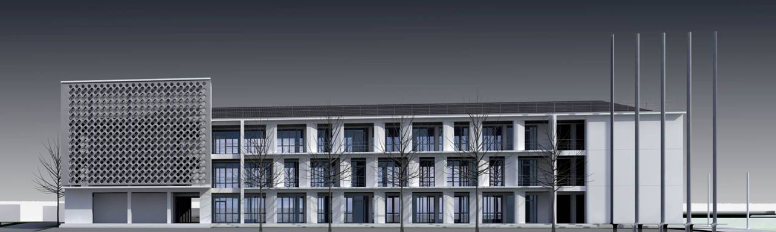
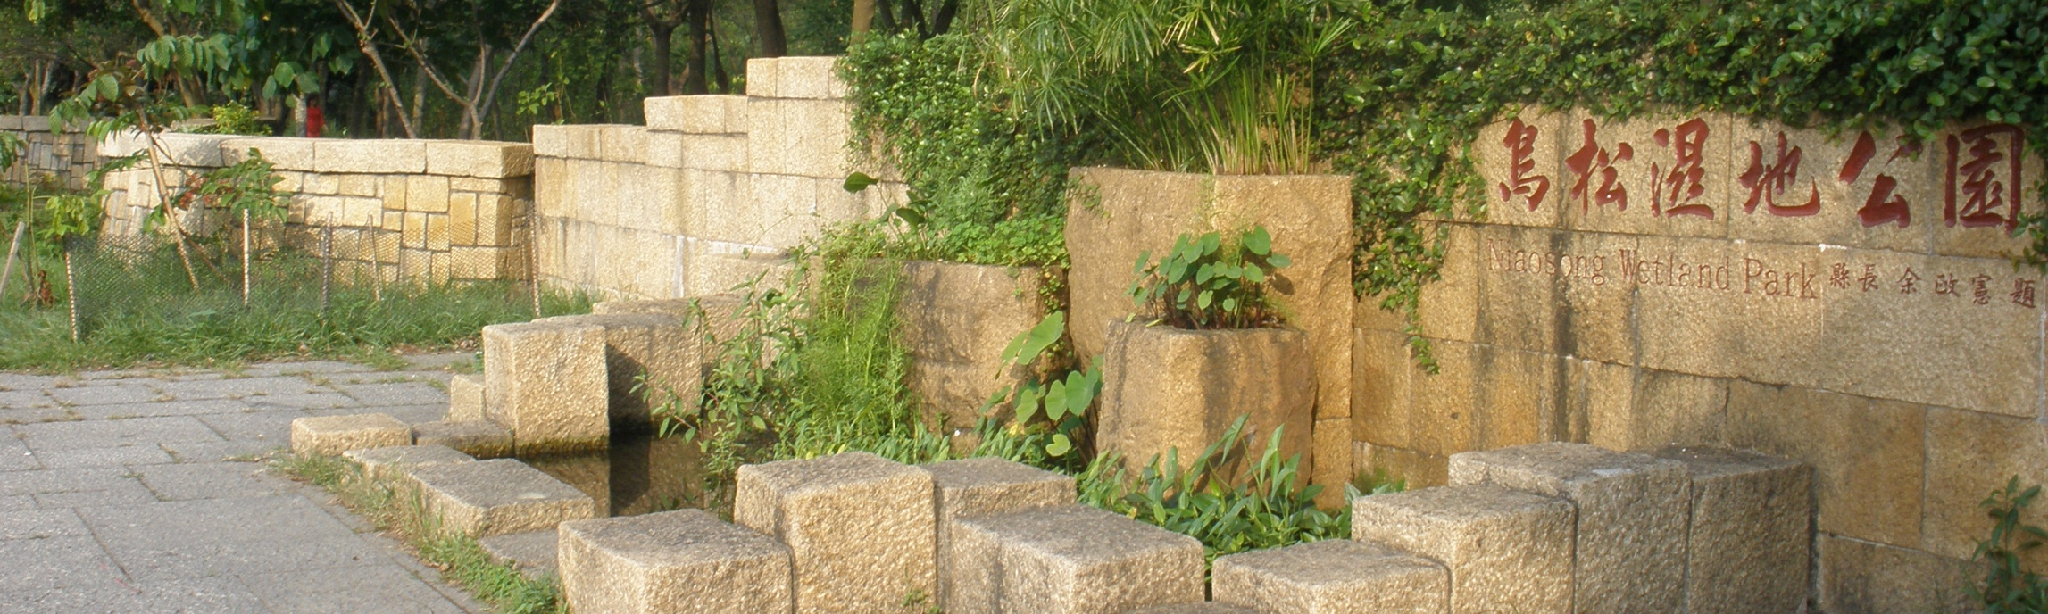
實踐大學台北校區C、G棟整建工程案/2014
高雄縣鳥松溼地公園工程/1999

Slide 9
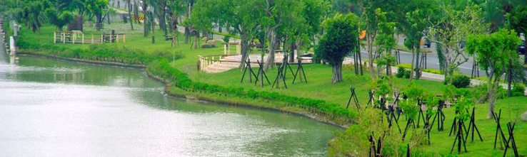
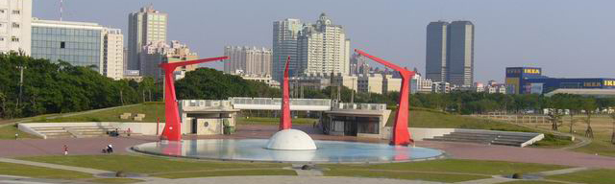
高雄市愛河沿岸(中都橋至中華路)美綠化工程-溼地生態營造工程/2005
高雄市海洋之星重要交通門戶環境改善工程(統包)/2005

Slide 10
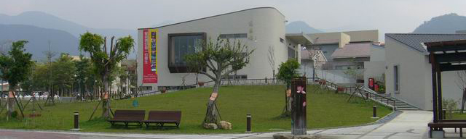
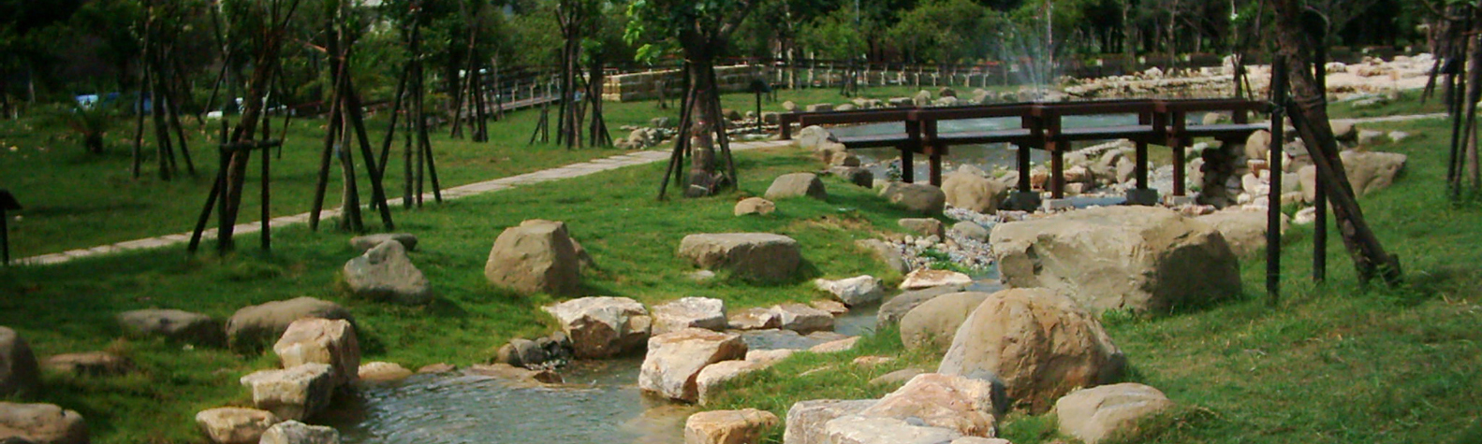
佛光山均頭國民中學全校景觀及行政大樓新建工程/2006
高雄市凹仔底原生植物園整建工程/2003

Slide 11
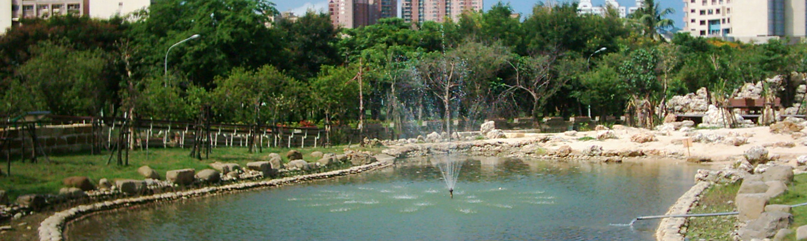
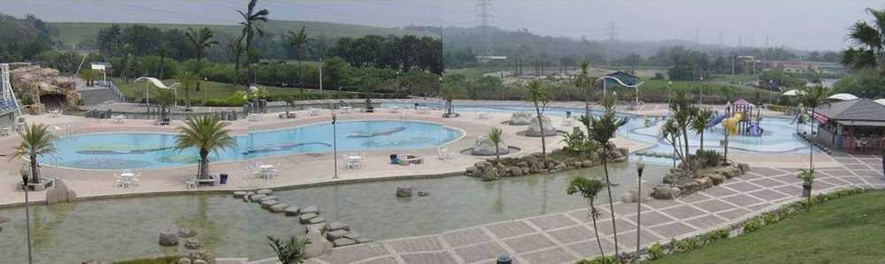
高雄市凹仔底原生植物園整建工程/2003
烏山頭風景區入口區親水公園工程/2000

Slide 12
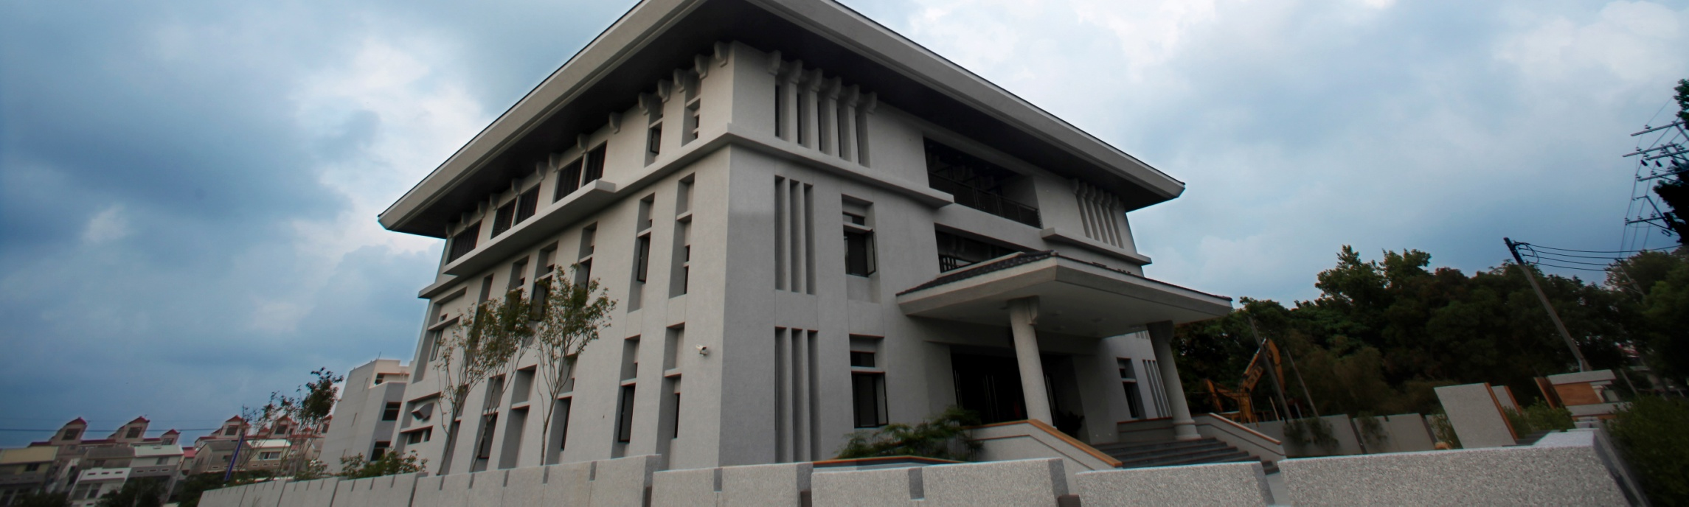
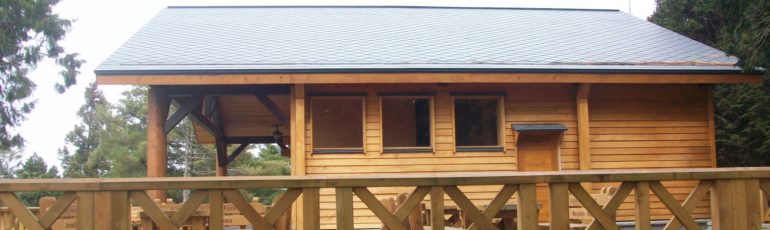
法鼓山雲集寺寺廟新建工程/2009
阿里山第一管制站區景觀改善工程/2010

Slide 13
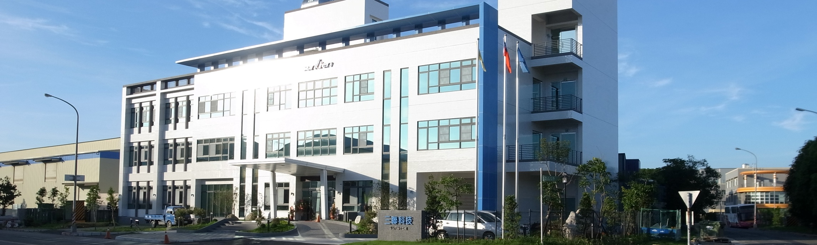
本洲工業區三聯科技廠房及辦公室新建工程/2012

Slide 14
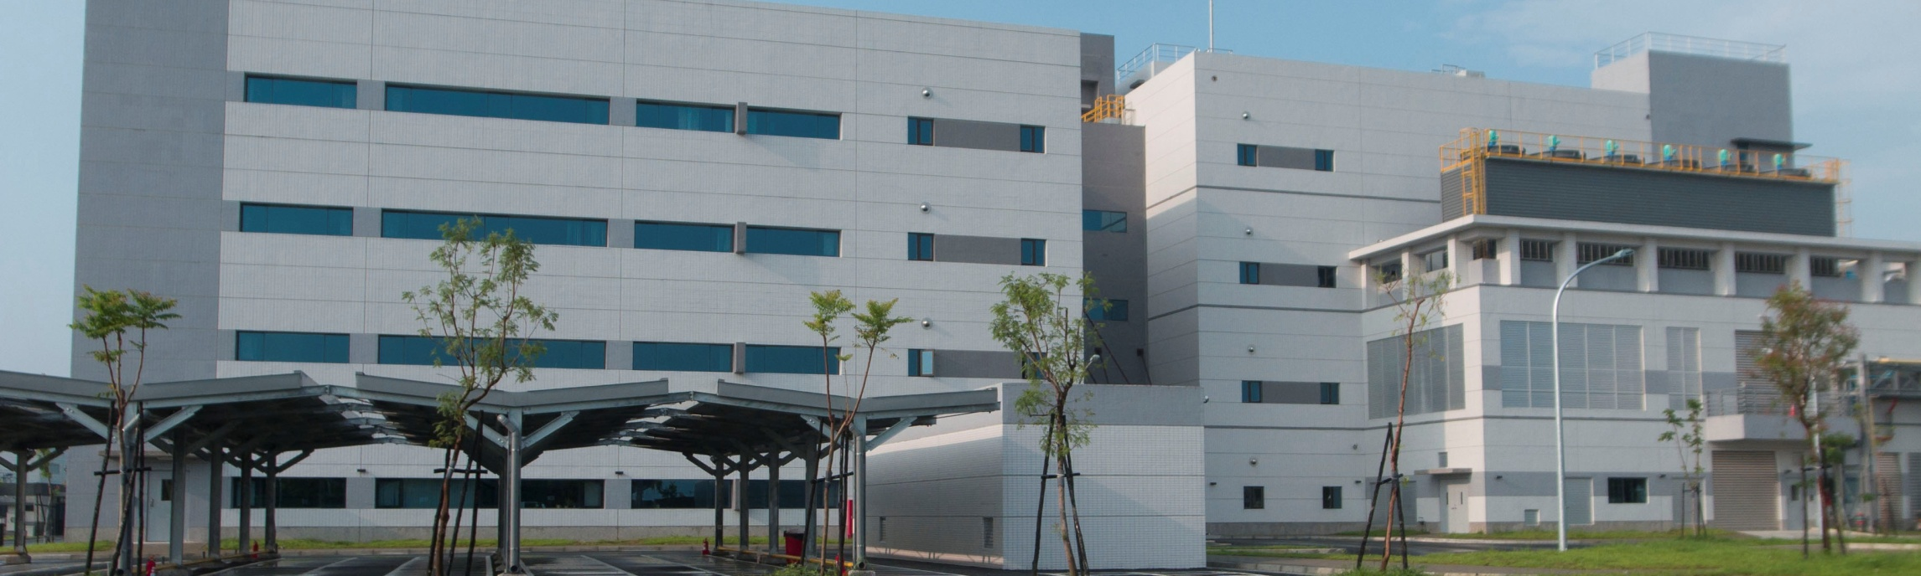
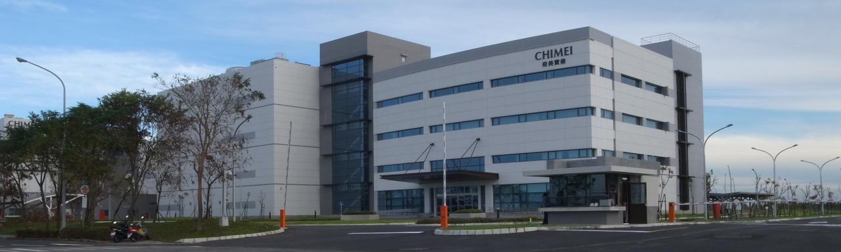
奇美實業樹谷園區研發、辦公大樓土建工程/2013
奇美實業樹谷園區研發、辦公大樓土建工程/2013

Slide 15
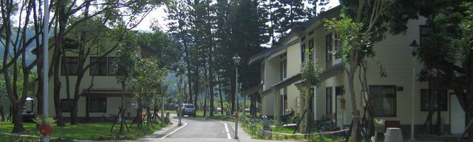
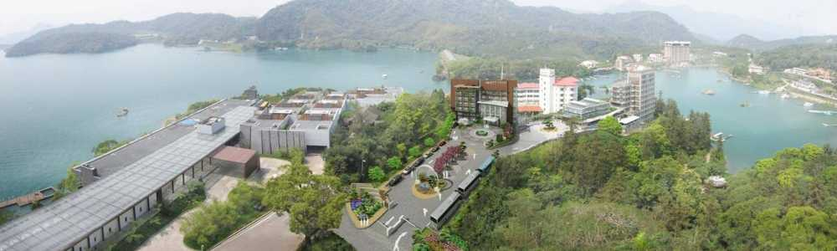
法鼓山高雄市桃源區樂樂段永久屋新建工程/2011
日月潭教師會館迎賓樓新建工程/2013

